Slide 1
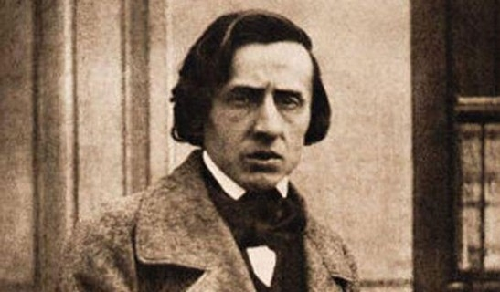
Фрідерік Шопен

Slide 2
План
Дитинство
Юність
Кар'єра в Парижі
Смерть і поховання
Що залишилось після Шопена

Slide 3
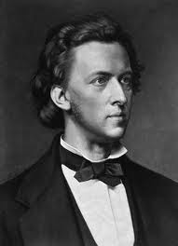
Дитинство
Народився 1 березня 1810 року. Вже дитиною Шопен проявив яскраві музичні здібності; у 7 років його почали учити грі на фортепіано, і в тому ж році був виданий складений ним маленький полонез соль мінор. Перші професійні уроки гри на фортепіано отримав від Войцеха Живного, що тривали з 1816 до 1822. Незабаром Шопен став улюбленцем аристократичних салонів Варшави.

Slide 4
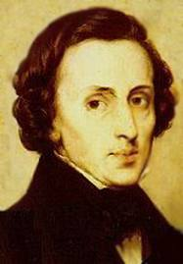
Юність
Подальшим розвитком Шопена опікувався Вільгельм Вюрфель. Цей відомий піаніст давав Шопену цінні уроки органної музики і, можливо, фортепіано. З 1823 по 1826 роки Шопен навчався у Варшавському ліцеї. Восени 1826 юний музикант почав вивчати музичну теорію, фігурний бас, і композицію з Йозефом Ельснером у Варшавській консерваторії. У 1831 він виїхав з Польщі до Відня, перед тим як оселився у Парижі, де провів значну частину життя

Slide 5

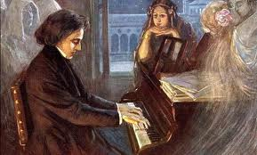
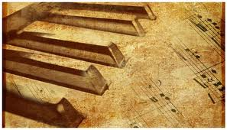
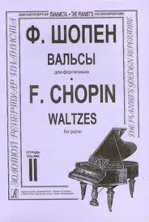
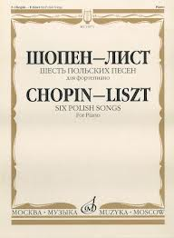
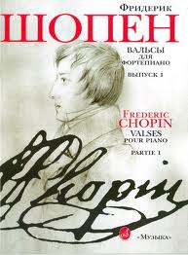

Slide 6
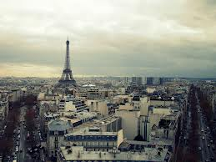
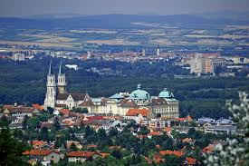
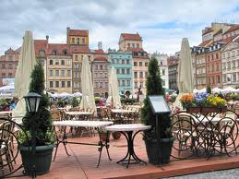
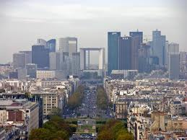
Кар’єра Парижі
Шопен вперше відвідав Відень на початку 1829, де давав концерт на фортепіано і отримав перші похвальні рецензії. Наступного року він повернувся до Варшави, де у Національному Театрі дав прем'єру свого Концерту для фортепіано фа мінор. 1831-го року Шопен покидає Польщу і оселяється в Парижі. Там починає працювати над своїми першими скерцо і баладами, також починає перший зошит етюдів.Початок і середина 1830-х у Парижі були плідним часом композитора. Він завершив свої найвідоміші роботи і регулярно давав концерти, що мали шалені відгуки..

Slide 7
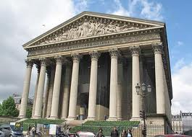
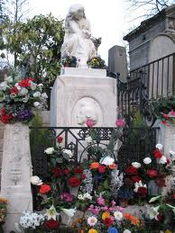
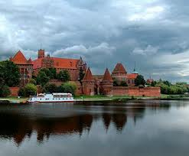
Смерть і поховання
Шопен помер в своїй паризькій квартирі на Вандомській площі 17 жовтня 1849. Відповідно до його бажання на відспівуванні в церкві св. Мадлен прозвучали фрагменти реквієму Моцарта. Шопен похований на паризькому кладовищі Пер-Лашез. Серце Шопена, за його заповітом, було перевезено на Батьківщину і покоїться в костелі Святого Хреста у Варшаві

Slide 8

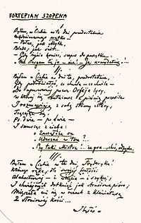
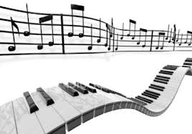
Твори
57 мазурок, 16 полонезів, (з них 9 опубліковано посмертно)
19 вальсів (з них 11 опубліковано посмертно)
19 ноктюрнів (один — опубліковано посмертно)
4 балади (op.23, op.38, op.47, op.52)
4 скерцо (op.20, op.31, op.39, op.54)
3 сонати для фортепіано (op.4, op.35, op.58)
26 прелюдій (цикл з 24 прелюдій, op.28; op.45 та ля-бемоль мажор, опублікована посмертно)
27 етюдів (з них по 12 етюдів op.10 та op.25 та 3 етюди без зазначення опусу)
3 експромти та фантазія-експромт (опублікована посмертно)
Окремі твори — Фантазія, Баркарола, Тарантела, Болеро, Колискова
Інші твори для фортепіано (рондо, варіації, марши), кілька творів в 4 руки

Slide 9
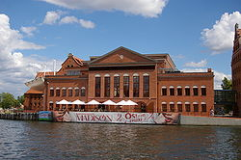

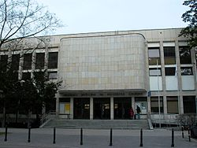
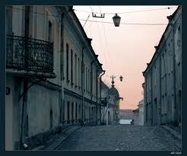
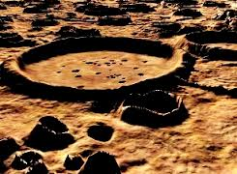
Об’єкти, що носять
його ім’я

Slide 10
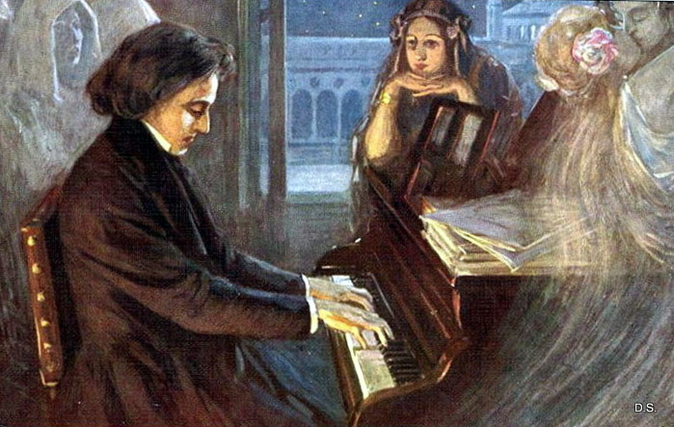
Міжнародний конкурс
Шопена
З 1927 року з ініціативи польського піаніста й музичного педагога Єжи Журавльова у Варшаві кожні п'ять років проходить конкурс піаністів імені Шопена.

